Slide 1
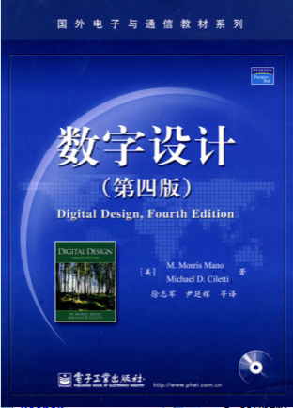
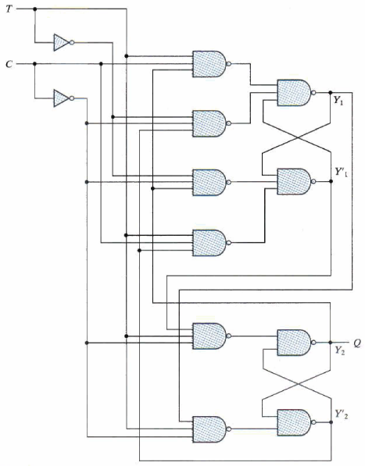

Chapter 9 异步时序逻辑
数字逻辑 与 部件设计 Digital Logic & Component Design
xgsun@fudan.edu.cn

Slide 2
Contents
9.1 Introduction 概述
9.2 ﻿Analysis Procedure 分析步骤
9.3 Circuits with Latches 由锁存器构成的电路
9.4 Design Procedure 设计步骤
9.5 Reduction of State and Flow Tables 状态和流程表的简化
9.6 Race-Free State Assignment 无竞争的状态分配
9.7 Hazards 冒险
9.8 Design Example 完整设计举例

Slide 3
同步时序电路 v.s. 异步时序电路
 | 同步时序电路 | 异步时序电路
内部状态 | 与时钟脉冲同步变化 | 随输入变量变化而变化。不用时钟脉冲
存储器单元 | 钟控触发器 | 非钟控触发器、延时单元
状态改变 | 只发生在时钟脉冲 变化的很短时间内 | 输入变化之后。 因有反馈，可能不稳定
应用 |  | 高速时，无需等待钟控； 小型系统，更经济； 2个系统通讯时......

Slide 4
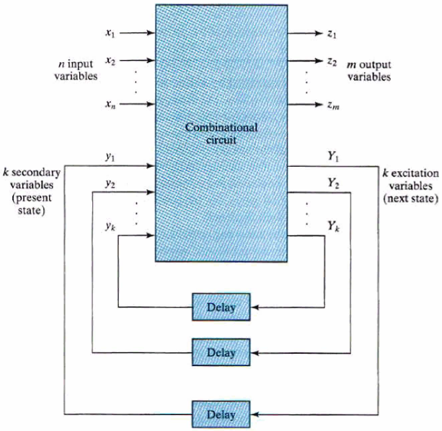
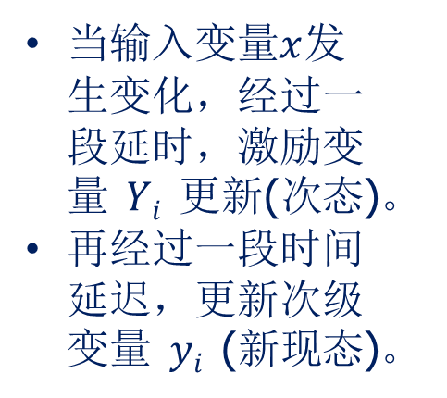
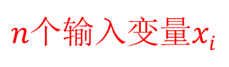
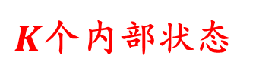
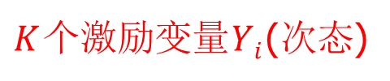
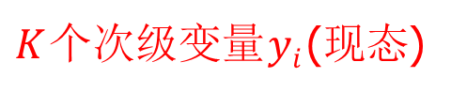
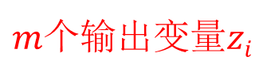
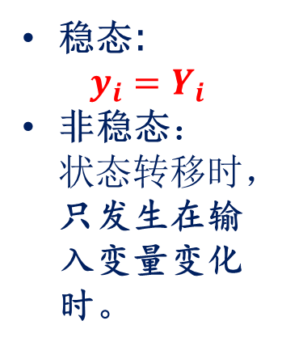
异步时序电路
$n$个输入变量$xi$
$m$个输出变量$zi$
$K$个激励变量$Yi$(次态)
$K$个次级变量$yi$(现态)
当输入变量$x$发生变化，经过一段延时，激励变量$Yi$更新(次态)。
再经过一段时间延迟，更新次级变量$yi$(新现态)。
稳态: $y_{i}=Y_{i}$
非稳态： 状态转移时，只发生在输入变量变化时。
$K$个内部状态

Slide 5
异步时序电路的基本模式
稳态分析：
必需保证电路是稳定的。
如果有2个或2个以上输入变量同时发生变化，将产生竞争现象。 要避免这种情况。
基本模式：
假设每次只有1个输入信号发生变化，而且只发生在电路处于稳态时。
K个内部状态

Slide 6
Contents
9.1 Introduction 概述
9.2 ﻿Analysis Procedure 分析步骤 (3个例子)
9.3 Circuits with Latches 由锁存器构成的电路
9.4 Design Procedure 设计步骤
9.5 Reduction of State and Flow Tables 状态和流程表的简化
9.6 Race-Free State Assignment 无竞争的状态分配
9.7 Hazards 冒险
9.8 Design Example 完整设计举例

Slide 7
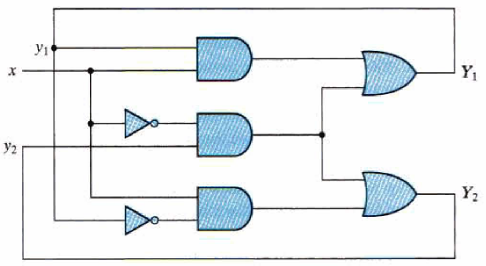
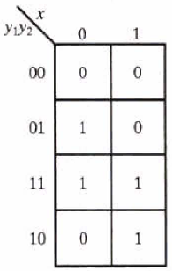
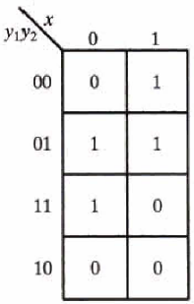
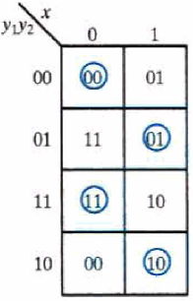
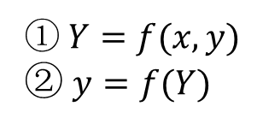
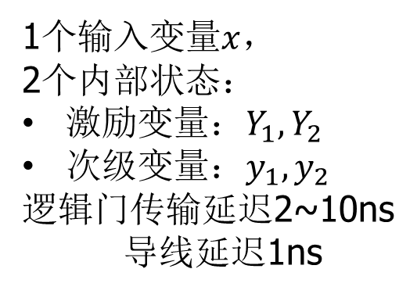
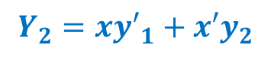
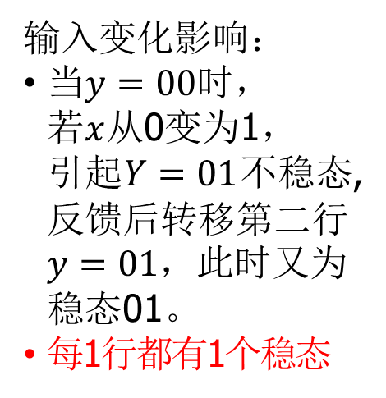
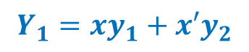
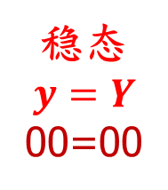
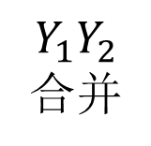
例1. 转移表 (Transition table)
1个输入变量$x$，
2个内部状态：
激励变量：$Y_{1},Y_{2}$
次级变量：$y_{1},y_{2}$
逻辑门传输延迟2~10ns
导线延迟1ns
① $Y=f(x, y)$
② $y=f(Y)$
输入变化影响：
当$y=00$时， 若$x$从0变为1， 引起$Y=01$不稳态, 反馈后转移第二行$y=01$，此时又为稳态01。
每1行都有1个稳态
$$Y_{1}Y_{2}$$
合并
稳态
$$y=Y$$
00=00
$$Y_{1}=xy_{1}+x′y_{2}$$
$$Y_{2}=x{y′}_{1}+x′y_{2}$$

Slide 8
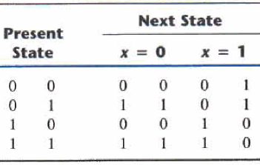
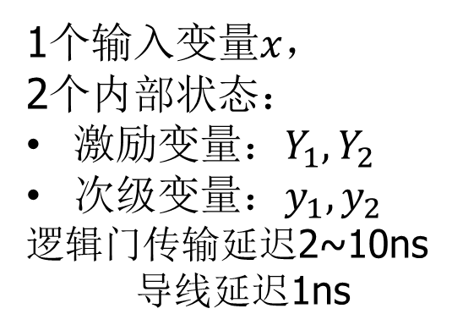
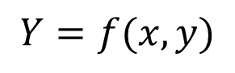
异步电路的状态表
1个输入变量$x$，
2个内部状态：
激励变量：$Y_{1},Y_{2}$
次级变量：$y_{1},y_{2}$
逻辑门传输延迟2~10ns
导线延迟1ns
$$Y=f(x, y)$$

Slide 9
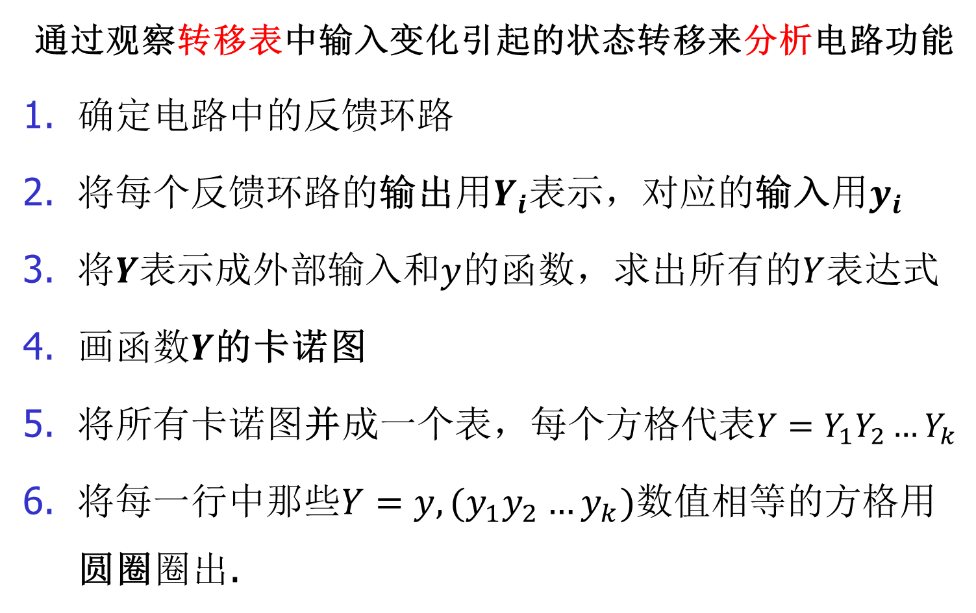
异步时序电路 ⇒ 转移表
通过观察转移表中输入变化引起的状态转移来分析电路功能
确定电路中的反馈环路
将每个反馈环路的输出用$Y_{i}$表示，对应的输入用$y_{i}$
将$Y$表示成外部输入和$y$的函数，求出所有的$Y$表达式
画函数$Y$的卡诺图
将所有卡诺图并成一个表，每个方格代表$Y=Y_{1}Y_{2}…Y_{k}$
将每一行中那些$Y=y,(y_{1}y_{2}…y_{k})$数值相等的方格用圆圈圈出.

Slide 10
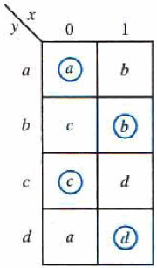
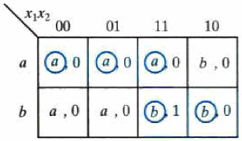
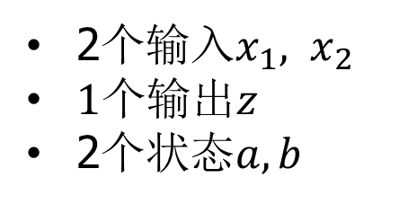
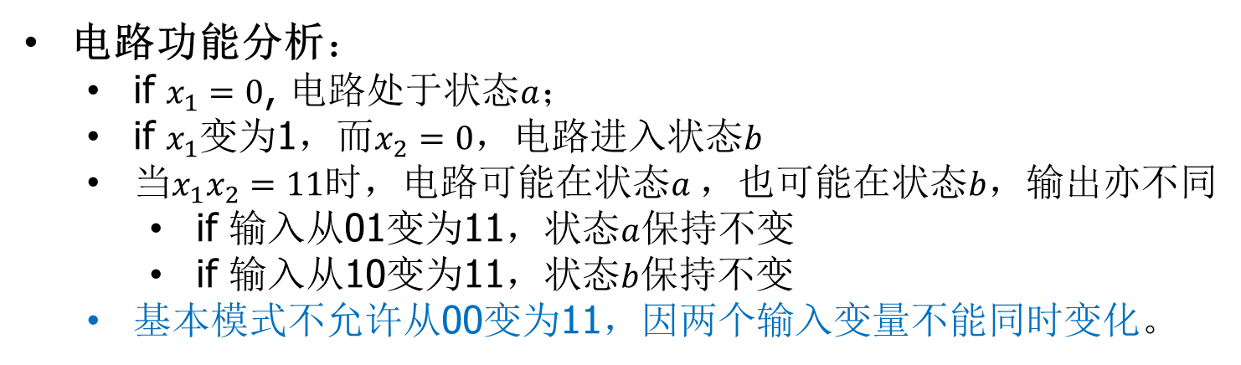
例2. 流程表
转移表
流程表
例：分析电路
2个输入$x_{1}, x_{2}$
$1个$输出$z$
2个状态$a, b$
电路功能分析：
if $x_{1}=0$, 电路处于状态$a$；
if $x_{1}$变为1，而$x_{2}=0$，电路进入状态$b$
当$x_{1}x_{2}=11$时，电路可能在状态$a$，也可能在状态$b$，输出亦不同
if 输入从01变为11，状态$a$保持不变
if 输入从10变为11，状态$b$保持不变
基本模式不允许从00变为11，因两个输入变量不能同时变化。

Slide 11
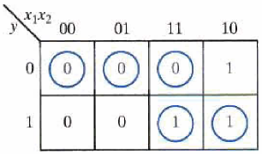
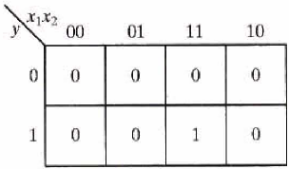
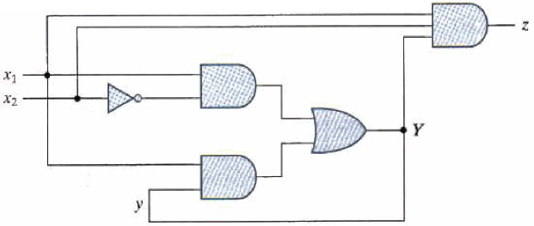
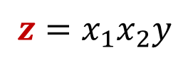
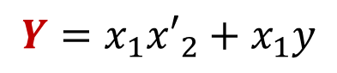
流程表 ⇒ 转移表 ⇒ 逻辑图
$$Y=x_{1}{x′}_{2}+x_{1}y$$
$$z=x_{1}x_{2}y$$

Slide 12
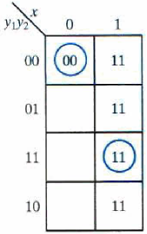
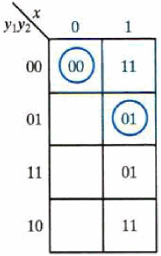
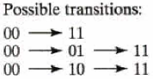
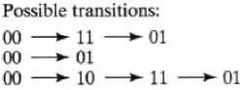
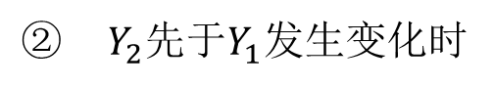
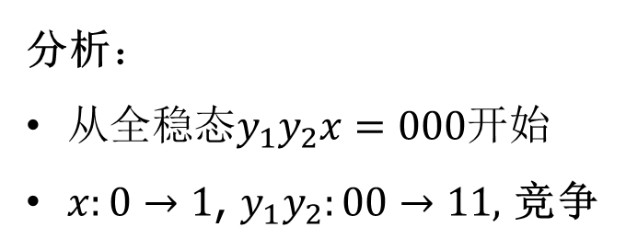
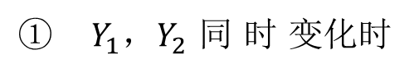
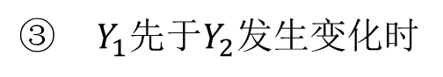
例3. 竞争
当输入信号的变化引起2个或2个以上二进制状态变量变化时， 异步时序电路会存在竞争情况。
由于延时的不同，竞争使得状态变量不按预期的方式发生变化.
非典型竞争 电路达到最后稳定状态并不依赖于状态变量的变化顺序。
另一个例子
分析：
从全稳态$y_{1}y_{2}x=000开始$
$x:0→1$, $y_{1}y_{2}:00→11,$ 竞争
$Y_{1}，Y_{2}$ 同 时 变化时
$Y_{2}$先于$Y_{1}$发生变化时
$Y_{1}$先于$Y_{2}$发生变化时

Slide 13
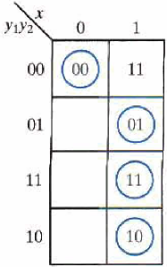
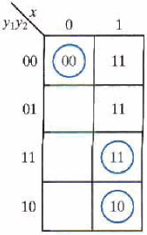
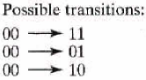
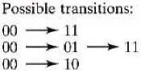
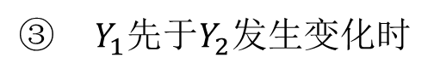
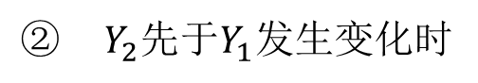
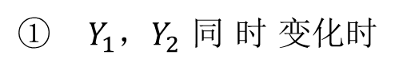
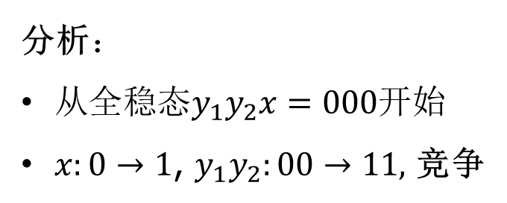
竞争2
当输入信号的变化引起2个或2个以上二进制状态变量变化时，异步时序电路会存在竞争情况。
由于延时的不同，竞争使得状态变量不按预期的方式发生变化.
典型竞争 ：每行或列同时存在2个或2个以上稳定状态时， 电路达到最后状态依赖于状态变量的变化顺序。
一定要避免典型竞争！
另一个例子
分析：
从全稳态$y_{1}y_{2}x=000开始$
$x:0→1$, $y_{1}y_{2}:00→11,$ 竞争
$Y_{1}，Y_{2}$ 同 时 变化时
$Y_{2}$先于$Y_{1}$发生变化时
$Y_{1}$先于$Y_{2}$发生变化时

Slide 14



避免竞争
采用电路通过一系列中间不稳状态， 最终达到一个稳定状态的方法。
Notes:
最右侧图中，输入变量x只有一个稳定状态，因此整个系统是不稳定的。

Slide 15



利用转移表检测电路的稳定性
必须避免电路变成不稳状态！
激励函数：
第3列(11)没有稳定状态
当$x_{1}x_{2}=11时，$ if $y=0$, then $Y=1$ 反馈将使$y=1$ if $y=1$, then $Y=0$ $\text{反馈将使}y=0$ $……$

Slide 16
Contents
9.1 Introduction 概述
9.2 ﻿Analysis Procedure 分析步骤(3个例子)
9.3 Circuits with Latches 由锁存器构成的电路
9.4 Design Procedure 设计步骤
9.5 Reduction of State and Flow Tables 状态和流程表的简化
9.6 Race-Free State Assignment 无竞争的状态分配
9.7 Hazards 冒险
9.8 Design Example 完整设计举例
异步时序电路可以不带反馈，也可以带反馈。
锁存器中含有反馈电路。

Slide 17




SR锁存器（或非门）
SR锁存器 (耦合)
转移表
反馈电路
$$Y={\left[{\left(S+y\right)}^{′}+R\right]}^{′}=\left(S+y\right)R^{′}=SR^{′}+R^{′}y$$

Slide 18



SR锁存器（或非门）功能
SR锁存器功能分析：
当$SR=10$时，输出$Y=y=1$，稳定状态：置位；
当$SR=01$时，输出$Y=y=0$，稳定状态：复位；
当$SR=11$时，从真值表看，出现矛盾： $Q=Q^{′}=0,$ 当$SR从11$→$00$时，结果不可预测：$S$先变0，输出为0； (从转移表看) $R$先变0，输出为1.
要求：$SR=0$

Slide 19






S’R’锁存器（与非门）
S’R’锁存器 (耦合)
要求：$S′R′=0$
反馈电路
$$Y={\left[{\left(Ry\right)}^{′}S\right]}^{′}=Ry+S′$$

Slide 20




分析举例
2个次级变量$y_{1}$ ， $y_{2}$
2个输出端$Y_{1}$ ， $Y_{2}$
2个输入端$x_{1}$ ， $x_{2}$

Slide 21



分析举例 (步骤1：锁存器输入方程+条件)
锁存器输入方程:
检查$SR=0$是否满足：

Slide 22



分析举例 (步骤2：导出电路转移表)
锁存器输入方程:
由激励函数：
得：
由转移表可以看出：
电路是稳定的。
但可能会发生竞争：
当电路$从 y_{1}y_{2}x_{1}x_{2}=1101，$
且$x_{2}$从1→0，$Y_{1}Y_{2}$从11$→$00
If $Y_{1}$比$Y_{2}$先变0，1101→0100
If $Y_{2}$比$Y_{1}$先变0， 1101→1000→0000.

Slide 23

分析由SR锁存器构成的异步时序电路
用$Y_{i}$标注每个锁存器的输出， 电路外部反馈路径用$y_{i}$标注。
导出每个锁存器$S_{i}$和$R_{i}$的输入方程。
检查“或非”门锁存器是否满足$SR=0$ “与非”门锁存器是否满足$S^{′}R^{′}=0$ 如果这个条件不满足，电路可能工作不正常。
对于每一个“或非”门锁存器计算$Y=S+R^{′}y$， 对于每一个“与非”门锁存器计算$Y=S′+Ry$
画卡诺图：$y$表示行、$x$表示列
合并所有卡诺图，得到$Y$的复合图
圈出$Y=y$的所有稳态，⇒ 转移表

Slide 24


锁存器激励表 (设计时需要)
设计SR锁存器时序电路：从给定的转移表得到逻辑图。
锁存器激励表： 用来描述从$y$到$Y$每一可能转移所需输入$S$和$R$值的表。

Slide 25





实现举例: 转移表+激励表 ⇒ 逻辑图
例，从$y=1$转移到$Y(x_{1}x_{2})=1$，激励表给出$S=X$和$R=0$
$$S$$
$$R$$

Slide 26


实现举例

Slide 27

从转移表开始实现SR锁存器异步时序电路
从给定的转移表确定激励函数 $Y=Y_{1}Y_{2}…Y_{k}$， 利用锁存器激励表， 画出$S_{i}$、$R_{i}$卡诺图。
求出$S_{i}$和$R_{i}$的最简表达式， 一定要避免同一个方格中$S_{i}$和$R_{i}$都为1。$SR=0$
用$k$个锁存器和产生$S及R$的门一起构成逻辑图。

Slide 28



反跳电路
输入信号通常取自机械开关。
搬动机械开关，存在接触抖动：反跳几十次，持续几十毫秒
反跳电路：消除接触反跳。
要求：$S′R′=0$
当开关在$A$不动时： $S=0, R=1;Q=1, Q^{′}=0$
当开关拨到$B$时 ： $S=1, R=0;Q=0, Q^{′}=1$
当在B点反跳时，只要保证不会反跳回A，则$S=1$，$Q$将保持不变

Slide 29
Contents
9.1 Introduction 概述
9.2 ﻿Analysis Procedure 分析步骤
9.3 Circuits with Latches 由锁存器构成的电路
9.4 Design Procedure 设计步骤
9.5 Reduction of State and Flow Tables 状态和流程表的简化
9.6 Race-Free State Assignment 无竞争的状态分配
9.7 Hazards 冒险
9.8 Design Example 完整设计举例

Slide 30

设计举例：门控锁存器
设计一个门控锁存器：存储器单元
2个输入：$G$(门控)、$D$(数据)
1个输出：$Q$
当$G=1$时，$Q$的输出就跟随$D$而变化
当$G=0$时，$Q$的输出不跟随$D$而变化，保存数值不变
设计步骤：
设计指标 → 所有可能的状态
所有可能的状态 →原始流程表
化简原始流程表 → 最少状态
状态分配 → 二进制编码 → 转移表
转移表+激励表 → 逻辑图

Slide 31



设计举例
当$G=1$时，$Q$的输出就跟随$D$而变化
当$G=0$时，$Q$的输出不跟随$D$而变化，保存数值不变
所有可能的状态（全状态）：内部状态+输入的组合
门控锁存器的全状态
不允许两个变量同时发生变化
$DG$转移
01→00→10
11→10→00
01→10
11→00

Slide 32


设计举例：② 原始流程表
门控锁存器的全状态
原始流程表
第1行第2列为稳定状态$a$；
-：任意值
非稳态的输出都用 - 表示(0,1都不重要)。
从稳态01不可能变为10(不允许同时变化) 01 ($a$) → 11 ($b$) → 10 ($e$)

Slide 33





设计举例：③ 简化 原始流程表
合并：将不同行的稳态放到一行中。
规则：如果在2行或2行以上的每一列有非冲突状态和输出， 就可以合并。输入的改变不会引起状态变量的改变。
如从$a00$，经过不稳定状态$c$进入稳态$c00$
简化表
原始流程表
Notes:
合并一些稳态到相同的行，意味着当输入变量发生变化时，最终分配给合并的二进制状态变量不改变。

Slide 34



设计举例：④ 状态分配、转移表
流程表
转移表
状态分配
$$a=0$$
$$b=1$$
卡诺图

Slide 35


设计举例：⑤ 转移表→逻辑图
流程表
转移表
状态分配
$$a=0, b=1$$

Slide 36





设计举例：⑤ 转移表+激励表→逻辑图 (SR锁存器)
流程表
转移表
状态分配
$$a=0, b=1$$
SR激励表
Notes:
异步是锁存器，不是同步的触发器了！

Slide 37



给不稳定状态分配输出
不稳定状态也需要确定，否则会发生转移时瞬间错误.
从稳态 $a$ 过渡到稳态 $b$ ，需要经历不稳态$b$，如果为不稳态$b$输出分配1，则输出将为0→1→0，将产生脉冲！ 故不稳态$b$一定要分配为0.
从稳态$b$过渡到稳态$c$，需要经历不稳态$c$，为不稳态$c$输出可以分配0/1，对输出不产生影响。
2个稳态的输出都是0，它们之间转移产生的瞬时状态是不稳态， 为该不稳态的输出分配0.
2个稳态的输出都是1，它们之间转移产生的瞬时状态是不稳态， 为该不稳态的输出分配1.
2个稳态的输出不同，它们之间转移产生的瞬时状态是不稳态， 为该不稳态的输出分配任意值.
总 结

Slide 38
设计过程 小结
从给定的设计指标得到原始流程表。难
合并简化原始流程表
为状态分配二进制数，得到转移表
给不稳定状态输出的横线分配数值，得到卡诺图
(激励表)和输出变量的布尔函数，画出逻辑图

Slide 39
Contents
9.1 Introduction 概述
9.2 ﻿Analysis Procedure 分析步骤
9.3 Circuits with Latches 由锁存器构成的电路
9.4 Design Procedure 设计步骤
9.5 Reduction of State and Flow Tables 状态和流程表的简化
9.6 Race-Free State Assignment 无竞争的状态分配
9.7 Hazards 冒险
9.8 Design Example 完整设计举例

Slide 40


等效状态
如果状态表中两个状态被证明是等效的， 那么可以将它们合并成一个状态。
对于每一组相同的输入， 等效状态都有相同的次态和输出。
如果$(a, b)$隐含$(c, d)$，$(c, d)$也隐含$(a, b)$， 那么这两个状态对都是等效的。 即$(a, b)$等效可合并为一个状态， $(c, d)$等效可合并为一个状态。

Slide 41



隐含表
隐含表
待化简的状态表
如果两状态等效打勾(√)，如$d$和$e$。否则两状态打叉(X)。
对于每一个输入，输出都不等的状态框内打叉。如$c$行和$c$列。

Slide 42

隐含表
隐含表
待化简的状态表
如果两状态等效打勾(√)，如$d$和$e$。否则两状态打叉(X)。
对于每一个输入，输出都不等的状态框内打叉。如$c$行和$c$列。
在剩下的方格中填入隐含的一对状态。从左上到右下。 如， 状态对$(a, b)$隐含$(d, e)$
$因(c, d)$方格内有一个叉，$则(a, f)$方格内$c, d$旁打叉。
最终，等效状态： $(a, b)$ $(d, e)$ $(d, g)$ $(e, g)$

Slide 43


简化结果：
待化简的状态表
最终，等效状态： $(a, b)$ $(d, e)$ $(d, g)$ $(e, g)$
归类后的状态为： $(a, b)$ $(c)$ $(d, e,g)$ $(f)$

Slide 44
流程表的合并
等效：对于所有输入，所有的输出和次态都是确定的.
相似：两个状态，对于每一个可能的输入，它们的 输出和次态在确定情况下相同，这两个状态相似。 但，两个非完全确定的状态不一定完全相同。
寻找相似状态，进而合并流程表步骤：
使用隐含表求出所有状态相似对。
使用合并图求出最大状态相似对。

Slide 45



最大相似对
合并图
一个点表示一个状态
相似对连线
三角形表示三个状态相似，…
原始流程表
隐含表
相似对：

Slide 46
Contents
9.1 Introduction 概述
9.2 ﻿Analysis Procedure 分析步骤
9.3 Circuits with Latches 由锁存器构成的电路
9.4 Design Procedure 设计步骤
9.5 Reduction of State and Flow Tables 状态和流程表的简化
9.6 Race-Free State Assignment 无竞争的状态分配
9.7 Hazards 冒险
9.8 Design Example 设计举例
避免典型竞争的方法：在二进制状态分配时，在任何给定时刻，当流程表中发生状态转移时，每次只能有一个变量变化。

Slide 47



分配举例1: 三行流程表 转移图
如果为$a$分配00， 为$c$分配11。 则从$a$到$c$的转移，发生了典型竞争。 而从$c$到$a$的转移，是非典型竞争。
如果在流程表中 增加一行$d$非稳态,
$a$到$d$(10)再到$c$，没有典型竞争
但要改变部分取值.
转移图

Slide 48




分配举例2: 四行流程表
(b)图中的对角线：$b$(01)→$d$(10)、 $c$(11)→$a$(00)有竞争
若用3个二进制状态变量,并增加中间状态，可消除竞争。
转移图

Slide 49
Contents
9.1 Introduction 概述
9.2 ﻿Analysis Procedure 分析步骤
9.3 Circuits with Latches 由锁存器构成的电路
9.4 Design Procedure 设计步骤
9.5 Reduction of State and Flow Tables 状态和流程表的简化
9.6 Race-Free State Assignment 无竞争的状态分配
9.7 Hazards 冒险
9.8 Design Example 设计举例
冒险：在电路输出端出现的毛刺，显示出不同的路径传输延时不同。 在组合电路中，会引起输出发生错误。在异步时序电路中，会引起状态转移错误。

Slide 50



组合电路的冒险 (hazard)
$x_{1}=1,x_{2}=1,x_{3}=1$时，输出$Y=1$
当$x_{2}从1变为0时，$输出$Y=1$
如果非门有延时， $Y有瞬间=0$

Slide 51



组合电路冒险的消除
从卡诺图上看：
冒险存在是因为输入的变化引起两个最小项被不同的圈覆盖着。
消除冒险方法：将有问题的两个最小项覆盖起来。增加一个乘积项，增加了额外的门。

Slide 52


时序电路冒险：
瞬时错误信号反馈后， 会引起电路进入错误的稳态！
电路从全稳态${yx}_{1}x_{2}=111$，若$x_{2}$从1变为0，次全稳态是110.
但由于冒险，瞬间输出0返回给$y$，电路将稳定在 010 状态。
消除方法1：增加额外的门

Slide 53


避免时序电路冒险
消除方法2：用SR锁存器实现
瞬时的0信号加到“或非”门锁存器的S或R输入端， 都不会对电路状态有影响。
瞬时的1信号加到“与非”门锁存器的S或R输入端， 都不会对电路状态有影响。
关键是$Q′$维持不变

Slide 54
Contents
9.1 Introduction 概述
9.2 ﻿Analysis Procedure 分析步骤
9.3 Circuits with Latches 由锁存器构成的电路
9.4 Design Procedure 设计步骤
9.5 Reduction of State and Flow Tables 状态和流程表的简化
9.6 Race-Free State Assignment 无竞争的状态分配
9.7 Hazards 冒险
9.8 Design Example 完整设计举例
设计指标
原始状态表
合并流程表
二进制状态分配
转移表、卡诺图
逻辑图

Slide 55

① 设计指标：时序电路
一个下降沿触发的$T$触发器
2个输入：$T$(翻转)、$C$(时钟)
1个输出：$Q$
如果$T=1$, 下降沿触发 ⇒ 输出状态翻转
否则，输出维持不变。

Slide 56



② 全状态表、原始流程表
从$TC=11$(设为$a$状态)开始，当$C$变0时，进入$b$状态。
没有包括2个输入同时发生变化 如(01→10)的情况

Slide 57


③合并流程表
原始流程表
合并图：找最大相似集
相似对：

Slide 58

③合并流程表 ⁽²⁾
最大相似集：

Slide 59


④状态分配、转移图
简化的流程表
转移图
转移表
卡诺图

Slide 60





⑤转移表、卡诺图 ⁽²⁾
($y_{1}$)SR锁存器1
转移表
($y_{2}$) SR锁存器2

Slide 61
⑥ 逻辑图

Slide 62



作业 P338

